Slide 1

Trvale udržitelný profesní rozvoj v kontextu sebereflexe
Navrátil, 20222

Slide 2
Úvod
Tato lekce je věnována rozvoji osobní efektivity;
Posouzení v SPR a ve vlastní praxi reflektivity;
SWOT analýza;
Reflektivní psaní;
Vnitřní dialogy a systémy předpokladů;
Techniky Alberta Ellise (RET); M. Seligmana;
Sebepřijetí?

Slide 3
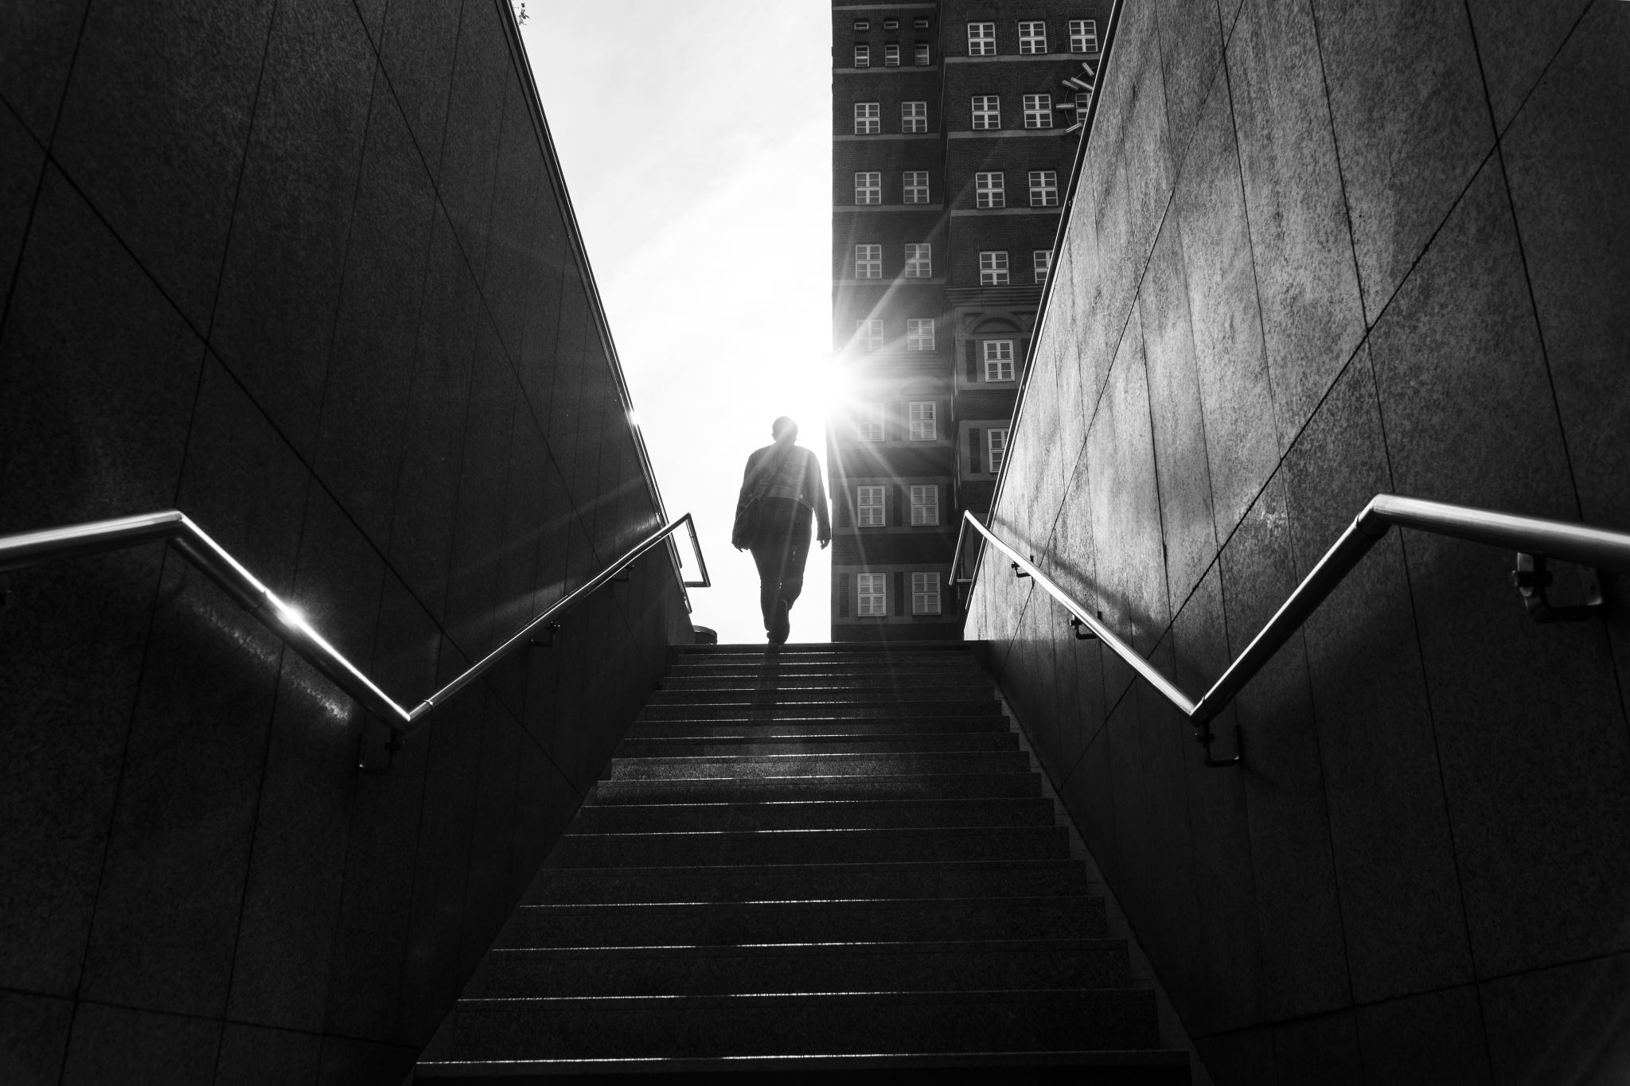
Reflexe a efektivita?
Horner (2004) uvádí, že schopnost reflexe je nezbytným předpokladem efektivního sociálního pracovníka, protože je východiskem přístupu, který zpochybňuje, testuje naše myšlenky, zkušenosti a činy.
Reflexe nám umožňuje učit se ze zkušeností a rozšiřuje naše znalosti a dovednosti.
Prostřednictvím reflexe můžeme jako sociální pracovníci měnit své myšlení, cítění a chování tak, abychom lépe naplňovali potřeby uživatelů služeb, klientů a pečujících (ale i svých vlastních).

Slide 4
A-S-P-I-R-E (Sutton, 1999)
Suttonův ASPIRE model zahrnuje:
AS – Assessment (posouzení)
P – Planning (plánování)
I – Intervention (intervence)
RE – Review and evaluation (hodnocení)
Tento model je dobrým výchozím bodem i pro posouzení našich vlastních vzdělávacích a rozvojových potřeb a následně i pro zamyšlení se nad tím, jak bychom mohli tyto potřeby naplnit prostřednictvím plánu. Nakonec můžeme tento plán provést a zhodnotit, abychom zjistili, jak byl účinný, a provést příslušné změny.

Slide 5
Posouzení
Je základním procesem v sociální práci a vyžaduje rozvoj dovedností kritického myšlení, které zahrnuje (Cottrell, 2005, s. 2):
schopnost vnímat názory, pohledy jiných lidí a jejich důvody pro tyto své názory, pohledy.
schopnost vyhodnocovat důkazy na podporu určitého názoru;
schopnost porovnávat a vyhodnocovat různé argumenty;
schopnost uvažovat o problémech do hloubky a nepřijímat povrchní vysvětlení;
rozpoznat, kdy jsou na podporu určitého stanoviska používány argumenty, které se zdají být rozumné, ale ve skutečnosti jsou chybné;
umět uvažovat strukturovaně;
být schopnost propojovat různé faktory a docházet k závěru;
schopnost předkládat argumenty, které jsou věrohodné.

Slide 6

přístupy k sebehodnocení
SWOT
REFLEKTIVNÍ DENÍK
FIGHT OR FLIGHT MODEL
MODEL PŘEDPOKLADŮ
KBT MODEL
RET MODEL +

Slide 7
Swot ANALÝZA
Existuje řada přístupů, které lze použít k posouzení sebe sama z hlediska našich osobnostních rysů a preferovaného stylu učení.
Analýza silných a slabých stránek, příležitostí a hrozeb (SWOT) je technika, která se často používá v organizacích a týmech k hodnocení toho, jak organizace nebo tým fungují.
Jedná se o mimořádně účinná techniku, kterou můžeme použít i sami na sebe (Thompson, 2006).

Slide 8
SWOT - příklad studentky na praxi OSPOD
Silné stránky | Slabé stránky
+ Jsem přátelská a snadno vycházím s lidmi. + Baví mě být s dětmi. + Jsem pracovitá. + Záleží mi na lidech a sociální spravedlnosti. + Jsem odhodlaná pracovat jako sociální pracovnice a motivovaná k učení a rozvoji. | - Mám sklon k obavám a stresu. - Nejsem si jistá, jestli budu schopná emocionálně zvládnout práci s ohroženými dětmi. - Velmi mě rozčiluje, když se s dětmi nezachází láskyplně. - Chci, aby mě lidé měli rádi, sociální pracovníci přitom činí velmi obtížná rozhodnutí, například doporučují odebrání dětí z rodiny. - Někdy se beru moc vážně.
Příležitosti | Hrozby
+ Získat nové dovednosti a něco nového se dozvědět + Procvičovat dovednosti a využívat osvojené teorie + Bojovat se svými slabými stránkami | - Zjistit, že nezvládám práci, protože jsem rozrušená a... jsem ve velkém stresu - Strach ze selhání - Strach z konfliktu - Nastavování si nerealistických standardů

Slide 9
Cvičení 1
Zpracujte si svoji analýzu SWOT (ve vztahu k vysněné oblasti praxe).
Je důležité být maximálně upřímný.
K vaší analýze SWOT se vrátíme po další aktivitě (nezahazujte ji).
Komentář:
Při řešení tohoto cvičení vám pomůže šablona čtyř políček. Nesnažte se je dělat v logickém sledu, pokud to pro vás není přirozené. Možná vymyslíte více, když napíšete to, co vás napadne jako první. Možná zjistíte, že to, co vám připadá jako potenciální hrozba, je také příležitost, a proto je třeba zapsat do obou políček.

Slide 10
Psaní záznamů reflektivní psaní
Pozitivní účinky reflektivního psaní prokázal výzkum Pennebakera a kol. (citovaný Nicolsonem a kol. (2006) a Boltonem (2001).
Výzkum Duncana a Sheffielda (2005) zjistil, že studenti, kteří psali nestrukturovaným způsobem, ve skutečnosti pociťovali zvýšenou míru úzkosti na rozdíl od studentů, kteří nepsali vůbec.
To může souviset s tím, že lidé ve svých záznamech referují své obtíže, při psaní si je vybavují a soustředí se na ně.
Proto je vhodné použít vhodnou strukturu, která nabízí strukturu přemýšlení o problémech (událostech) (Nicolson et al., 2006, s. 85).

Slide 11
Struktura reflektivního deníku
Nicolson, 2006
Fáze 1 - PROBLÉM
Zapište si problém nebo obavu, které máte. Zatím nestrukturovaným způsobem, abyste spontánně zachytili své myšlenky.
Fáze 2 - ANALÝZA
Analyzujte to, co jste napsali, a položte si následující otázky:
O co zde vlastně jde?
Jaké předpoklady jsem uplatnil?
Co mi to říká o mých základních představách?
Existují i jiné způsoby, jak se na to dívat?
Buďte ve své analýze přesní a konkrétní - parafrázujte klíčové body. Když si čtete svůj deník po několika záznamech, objevují se nějaká dlouhodobější témata?
Fáze 3 – AKCE
Odpovězte na následující otázky:
Jaké kroky mohu podniknout?
Potřebuji ještě něco zjistit, dozvědět se, naučit se?
Reagoval/a bych jinak, kdyby se to opakovalo?
Co mi to říká o přesvědčeních, která o sobě zastávám?

Slide 12

Cvičení 2
Pročtěte si kazuistiku (příklad reflektivního deníku)
Co Vás na záznamu zaujalo?
Poznámka:
Začněte psát reflektivní deník podle výše uvedené struktury. Nezapomeňte se zamyslet nad kroky, které byste mohli podniknout k vyřešení svých problémů nebo otázek, které máte. Pokuste se získat návyk na tuto činnost.
Možná se rozhodnete nosit s sebou zápisník a budete si zapisovat své myšlenky a postřehy, které vás během dne napadnou. Později je více prozkoumáte v reflektivním deníku.

Slide 13

Cvičení 3
Vraťme se nyní k vám a k analýze SWOT, kterou jste zpracovali dříve.
Co o vás analýza SWOT odhalila?
Jaké jsou vaše silné stránky?
Jak byste na nich mohli stavět, abyste ovlivnili oblasti, které jste označili za své slabé stránky?

Slide 14
Fight or flight theory
Goleman (1996) vysvětluje teorii boje nebo útěku jako fyziologickou reakci na situace, kdy se domníváme, že jsme v nebezpečí. Naše mysl si myslí, že na nás někdo zaútočí, a naše tělo je napjaté a připravené buď zaútočit na domnělého agresora, nebo utéct.
Tato reakce pochází již z prehistorických dob, kdy lidé museli reagovat na mnoho fyzických hrozeb stejným způsobem jako zvířata.
Potíž spočívá v tom, že dnes na situace můžeme reagovat automatickým fyziologickým způsobem, který je ale nepřiměřený hrozbě, kterou zažíváme. Reakce musí být sofistikovanější.

Slide 15
Příklad Fight/Flight teorie
Vrátíme-li se k reflexi v deníku, píše:
"Ztuhla jsem strachy".
"Měla jsem strach (i když jsem se necítila ohrožená)".
"Uvědomila jsem si, že mě bolí ramena a krk a často mám i bolesti hlavy".
"Když si na tu událost vzpomenu, je mi smutno".
V této situaci studentka automaticky vycítila nebezpečí a znehybněla jako onen příslovečný vyděšený králík, který se zastaví uprostřed silnice, když se k němu blíží auto, místo aby utekl do bezpečí. Její tělo se napjalo, zejména v oblasti ramen a krku, což pravděpodobně vedlo k bolesti hlavy.
Kdyby Hanka zpomalila dýchání, spustila ramena a její vnitřní dialog byl povzbudivý a uklidňující, mohlo to její reakci zabránit.

Slide 16

Předpoklady a přesvědčení
Naše mysl je neustále plná myšlenek a nápadů (vnitřní dialog), které probíráme sami se sebou.
Někdy jsou naše myšlenky pozitivní a užitečné, jindy naopak destruktivní a problematické.
Kvalita naší samomluvy prozrazuje, čemu o sobě věříme.
Přesvědčení mohou, ale nemusí mít žádnou objektivní pravdu; jsou jednoduše tím, co považujeme za pravdivé.
V dětství si vytváříme přesvědčení, která jsou "tak zásadní a hluboká", že je nesdělujeme ani sobě, ani druhým (Beck, 1995, s. 15).
Často si ani neuvědomujeme, jaká jsou.
Děti, které zažily tvrdou nebo nespravedlivou kritiku určitého chování, jež bylo zobecněno, mohou vyrůstat s nepotvrzujícími přesvědčeními o sobě samých.

Slide 17

Příklad
Hančin dialog je velmi negativní a nepodporující:
Sama sebe nenávidím.
Jsem ubohá, zbytečná a slabá.
Nezvládnu to.
Pokud se na tyto výroky podíváme podrobněji, naznačují, že Hanka je vždy ubohá, zbytečná, slabá a neschopná poradit. To je fakticky nepravdivé, ale má to dopad na její sebevědomí a sebedůvěru. Ovlivnilo to její náladu. Hanka si do svého reflexního deníku napsala, jak je smutná, když myslí na incident s Katkou a Aničkou.

Slide 18

Cvičení 4
Když si začnete všímat svých myšlenek, budete schopni posoudit, zda je váš vnitřní dialog kritický a kárající jako u Hanky, nebo je pozitivní, podporující a povzbuzující?
Co si k sobě říkáte ve stresu? Čí hlas k vám promlouvá - váš, nebo je to hlas kritického učitele či rodiče? Říkáte si, že už další věc nezvládnete, nebo že překonáte cokoliv?
Dokážete rozpoznat nějaké vzorce, které se objevují? Dokážete své myšlenky spojit se změnami nálady, jako je náhlý pocit podráždění, protože jste si vzpomněli na úkol, který musíte splnit, nebo pocit radosti při pomyšlení na očekávanou příjemnou událost, jako je např. cesta na dovolenou?
Pohovořte o tom ve své dvojici/ skupině.
Zaznamenávejte si do svého reflexního deníku myšlenky a představy, které se vám honí hlavou.

Slide 19
KBT
(kognitivně behaviorální terapie)
V 60. letech 20. století Aaron T. Beck vyvinul kognitivně-behaviorální terapii, jejímž cílem bylo pomoci lidem řešit jejich potíže prostřednictvím restrukturalizace jejich myšlenkových procesů.
Beck se vzdělával jako psychoterapeut a zjistil, že tradiční psychodynamické intervence vracejí lidi k jejich raným zkušenostem, kde získávají náhled na možné příčiny svých obtíží, ale neumožňují jim je nutně překonat. Beck vyvinul přístup, který byl fixován v přítomnosti, a který zpochybňuje dysfunkční myšlení a chování.
Pokud se zamyslíme nad vnitřním dialogem Hanky a nad tím, jak posiluje své přesvědčení o sobě samé, uvidíme, jak jsou tyto myšlenky problematické a ve skutečnosti zvyšují její stres a mají dopad na její pocity, chování a fyziologii.
To lze vyjádřit diagramem (převzatým z Beck, 1995, s. 18), jak je vidět na obrázku na obrázku.

Slide 20
Hančina rekce na Katčinu reakci
Základní předpoklad
Jsem neschopná
Spouštěč
Katka křičela na Aničku
Automatické myšlenky
Jsem neschopná, neužitečná a zbytečná.
Reakce
Emoční: smutek
Behaviorální: ztuhnutí
Fyzio: svalová tenze

Slide 21
RET
(Racionální emoční behaviorální terapie)
Albert Ellis (1955) vyvinul tuto terapeutickou intervenci, která zdůrazňuje, že lidé potřebují mít smysl a cíle, kterých chtějí dosáhnout, pokud má být jejich život uspokojivý.
To mohou narušovat iracionální myšlenky, které lidem brání v dosažení jejich cílů.
Ellis vyvinul schéma ABC jako nástroj k analýze dysfunkčních přesvědčení a myšlenek.
Adversity: A = nepříznivá situace, která vyvolala přesvědčení.
Belief: B = přesvědčení, které osoba zastává
Consequence: C = emocionální, behaviorální a fyziologický dopad přesvědčení

Slide 22
Příklad:
Situace
Nepřijali mě do zaměstnání
Přesvědčení
"Jsem k ničemu"
Důsledek
Depresivní stav

Slide 23
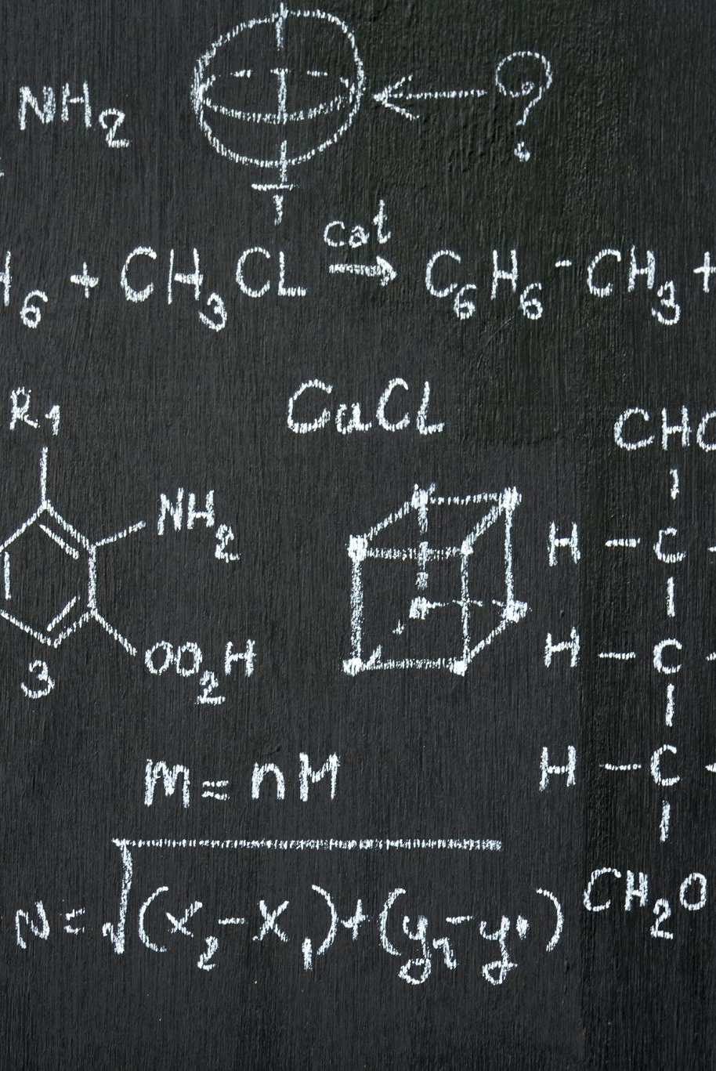
Co s tím?
Seligman (2002, s. 93) přidal k přístupu ABC ještě (D)isputaci a (E)nergizaci.
Jedná se o techniky, které mají zpochybnit negativní myšlení.

Slide 24
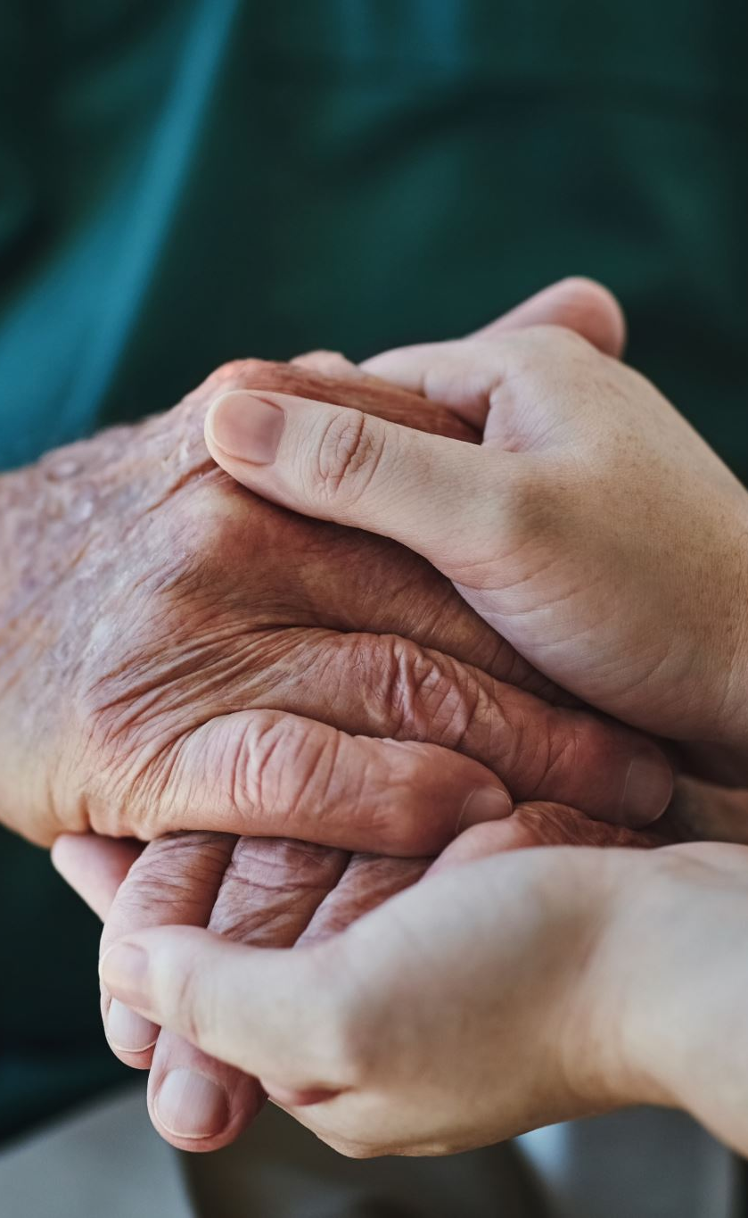
Disputace
Představte si Disputation jako "D" za ABC.
Cílem je zpochybnit své negativní mylné myšlenky a přesvědčení, racionálně se sami se sebou pohádáte. Existují důkazy o neplatnosti mého přesvědčení?
Nepříznivá situace: Nepřijali mě do zaměstnání.
Přesvědčení: Jsem neschopný. Vystudoval jsem jenom omylem.
Důsledky: Cítím se depresivně. Nebudu podávat přihlášky na vysokoškolské pozice.
Disputace: "Nevím přesně, co se stalo, ale jsem si jistý, že to bude v pořádku. Tohle jsem dost přehnal. Na pozici se přeci hlásilo 35 uchazečů. Měli právo vybrat někoho dle své volby. Dokonce jsem se dostal do užšího výběru. Chci se připravit na další pohovor ještě lépe".

Slide 25

energetizace
Napište několik vět o tom, jak vaše disputace změnila vaši energii.
Co se stalo s vaší náladou?
Jak se změnilo vaše chování?
Jaká řešení jste viděli, která jste předtím neviděli?
Příklad: Moje energie se stala soustředěnější a jasnější. Cítil jsem se mnohem kompetentnější a lépe připravený na budoucnost. Mé chování se změnilo tím, že jsem se vrátil k usilovné práci na věcech, na kterých mi záleží, protože chci pro sebe pozitivní budoucnost. Řešení, která jsem viděl, se týkala toho, co mohu pro sebe UDĚLAT, místo toho abych se zaměřoval na to, jak mi svět ublížil.

Slide 26
Co tedy dále?
Prostřednictvím analýzy SWOT si můžeme vyhodnotit své silné stránky a oblasti, které je třeba rozvíjet.
Můžeme si vést strukturovaný reflektivní deník.
Musíme pracovat na rozvoji návyků pozitivního myšlení prostřednictvím sledování svého vnitřního dialogu, rozvíjet techniky jeho pozitivního ovlivňování.
Můžeme hledat rolové příklady, které nám ukazují cestu.
Dobré je sdílet příklady, které fungují, druhým.

Slide 27


Dobrá četba
Martin P. Seligman
Opravdové štěstí
Naučený optimismus

Slide 28
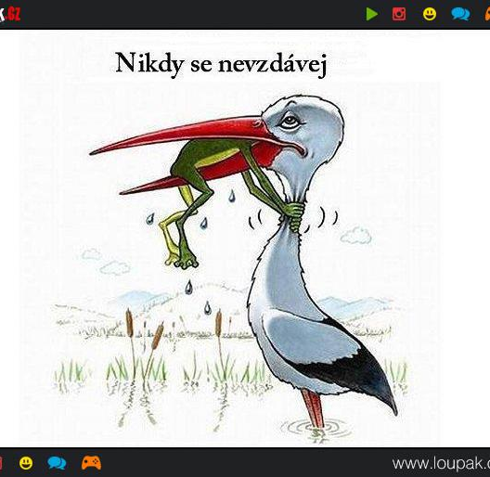
A pak ...
Nikdy se nevzdat !!!

